Slide 1
Қазақ әдебиеті

Slide 2

Қазақстан Республикасының әдебиет, мәдениет және өнер газеті

Slide 3
80
ЖЫЛ

Slide 4
«Қазақ әдебиеті» газеті Қазақстан Жазушылар одағыңың органы ретінде тұңғыш саны 1934 жылдың қаңтарында жарық көрген.
1940 – 1954 жылдары газеттің шығуы тоқтатылып, 1955 жылдың қаңтар айынан қайта шыға бастады.
"Қазақ әдебиеті" ұлтымыздың рухани айнасы, еліміздің әдеби һәм мәдени өмірін жан-жақты қамтитын басылым. Апталық өнер сүйгіш оқырман қауымның эстетикалық талғамын тәрбиелеуде елеулі рөл атқарды.

Slide 5
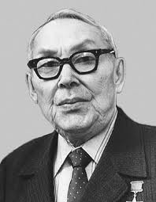
Газеттің тұңғыш редакторы
Ғабит Мүсірепов

Slide 6
Газет Қазақ әдебиетінің жоғары идеялық көркемдік сапасын арттырып, көркем өнердің өмірді танытушылық рөлі мен эстетикалық-тәрбиелік мәнін арттыру үшін күреседі.
Әдебиет пен өнердің халық өмірімен тығыз байланыста болуына көмектеседі. Газет беттерінде қазақ ақын - жазушыларының өлең, жыр, дастандары, әңгіме, очерктері, роман, повестерінен үзінділер, байырғы мәдени қазынамыздың ел аузында жүрген асыл үлгілері, көне тарихымызға қатысты деректер мен археологиялық-этнографиялық мұралар, қазақ әдебиетінің өткені мен бүгіні және келешегі жайлы байыпты әдеби-сын мақалалар; елдік елеулі мәселелер - қоғамдық-саяси, әлеуметтік-мәдени оқиғалар жөнінде публицистік өткір ой-толғаулар, дүние жүзі классиктерінің үздік туындыларынан аудармалар жарияланады.

Slide 7

              “Халықтар достығы”
              орденімен
              марапатталды
              (1984).

Slide 8
Газеттің негізін қазақ әдебиетінің
С. Сейфуллин, І. Жансүгіров,
Б. Майлин, М.Әуезов,
С. Мұқанов, Ә.Тәжібаев сынды классиктері қалады.

Slide 9
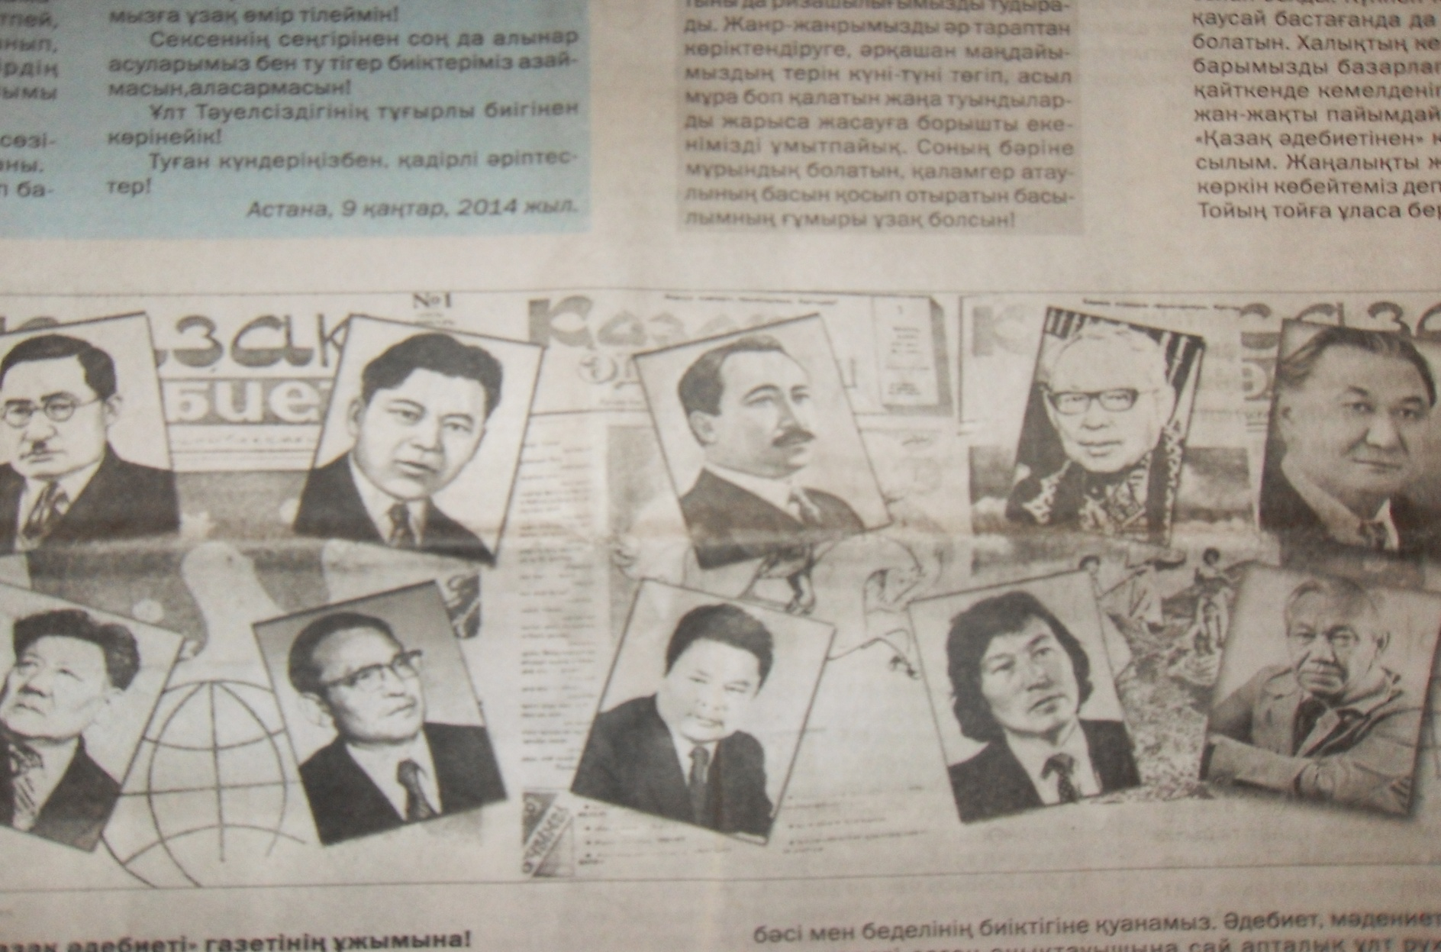

Slide 10
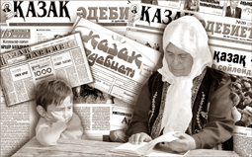

Slide 11
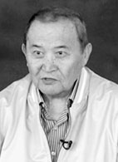
“Қазақ әдебиті” туралы айтқанда, ең алдымен, қазақ деген соз есіме түседі.
“Қазақ” мен үшін ең қасиетті сөз, менің махаббатым деп айтуға болады. Екінші сөз – әдебиет. Мен жазушы болуды бала кезімде армандағам. Сол арманыма жеттім деп ойлаймын.
Әкім Тарази

Slide 12
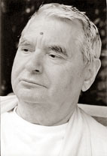
“Қазақ әдебиеті” газеті ең жақсы көретін, жаныма жақын басылымдарымның бірі. Біз және құрдаспыз. “Қазақ әдебиеті” жылдың басында сексен жасқа келіп отырса, менің осы жылдың аяғында сексенге келмек ойым. Бұл басылымды көп жылдан бері, тұрақты түрде жазылып оқимын.
Герольд Бельгер.

Slide 13
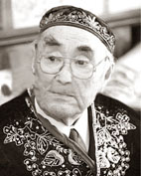
“Қазақ әдебиеті” – 80 жыл жасаған жарқың, жалпы халықтық басылым. Шынтуайтында ақылмен басылым әрқашан да туған халқымызға деген жанашырлықтың көрінісі болып келеді. Әр қаламгерді қайраткер болуға ұдайы шақырып отыратыны көңілді көншітіп, риясыз мерейімізді өсіреді. Туған әдебиетімізді жан- жақты дамытуға ұдайы ұмтылып, қаламгерлер мен сыншыларға қозғау салуға тырысып отратыны да ризашылығымызды тудырады.Жанр-жанрымызды әр тараптан қөріктендіруге, әрқашан мандайымыздың терін куні-туні төгіп, асыл мұра боп қалатын жана туындыларды жарыса жасауға борышты өкенімізді ұмытпайық. Соның бәріне мұрындық болатың, қаламгер атаулының басын қосып отыратын басылымның ғұмыры ұзақ больсын !
Мұзафар Әлімбаев.

Slide 14
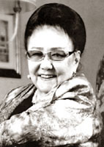
“Қазақ әдебиеті” газетін бұрыннан оқимыз. Сексен жасқа аман-есен жеткені, ошақ өтін өшірмей отырғаны қөніл куантады. Өйткені, бұл мәдениет саласынды ең бірінші орында тұратын газет. Халыққа өте қажет басылым. Әсіресе, қазіргідей дамып бара жатқан заманда, мәдениетте жағымды жаналықтар көбейіп жатқан уақытта ерекше қажет.
Сексен – аз жаз емес. Адам уақыт өткен сайын қартаяды, ал мәдениетпен әдебиеттің басылымы уақыт өткен сайын жасарып, толыса түсуі тиіс.
Газет ұжымына соны тілеймін. Қаламдары ұштала берсін.
Бибігүл Төлегенова

Slide 15
  Сонымен бірге оқу-ағарту, білім, ғылым саласындағы әр алуан көкейкесті мәселелерді сөз етеді. Кино, театр, сымбат, қолөнерінің келелі тақырыптарын кеңінен толғап, белгілі әдебиет, өнер қайраткерлерімен сұхбат жүргізіп, олардың жаңа шығармашылық туындыларын оқырмандарға таныстырып отырады.

Slide 16
Академик С. Бейсембаев атындағы ғылыми кітапхана.
Мерзімді басылымдар оқу залы.
Құрастырушы: жоғары санатты кітапханашы
Байтусакова Бақтыгул Байтокқызы

